Slide 1


ROVICK
Revolvedor de cubos de Rubik 3x3
por: Víctor pastor urueña

Slide 2
Nombre
[RO]BOT + [VIC]TOR + RU[BIK]
=
ROVICK

Slide 3
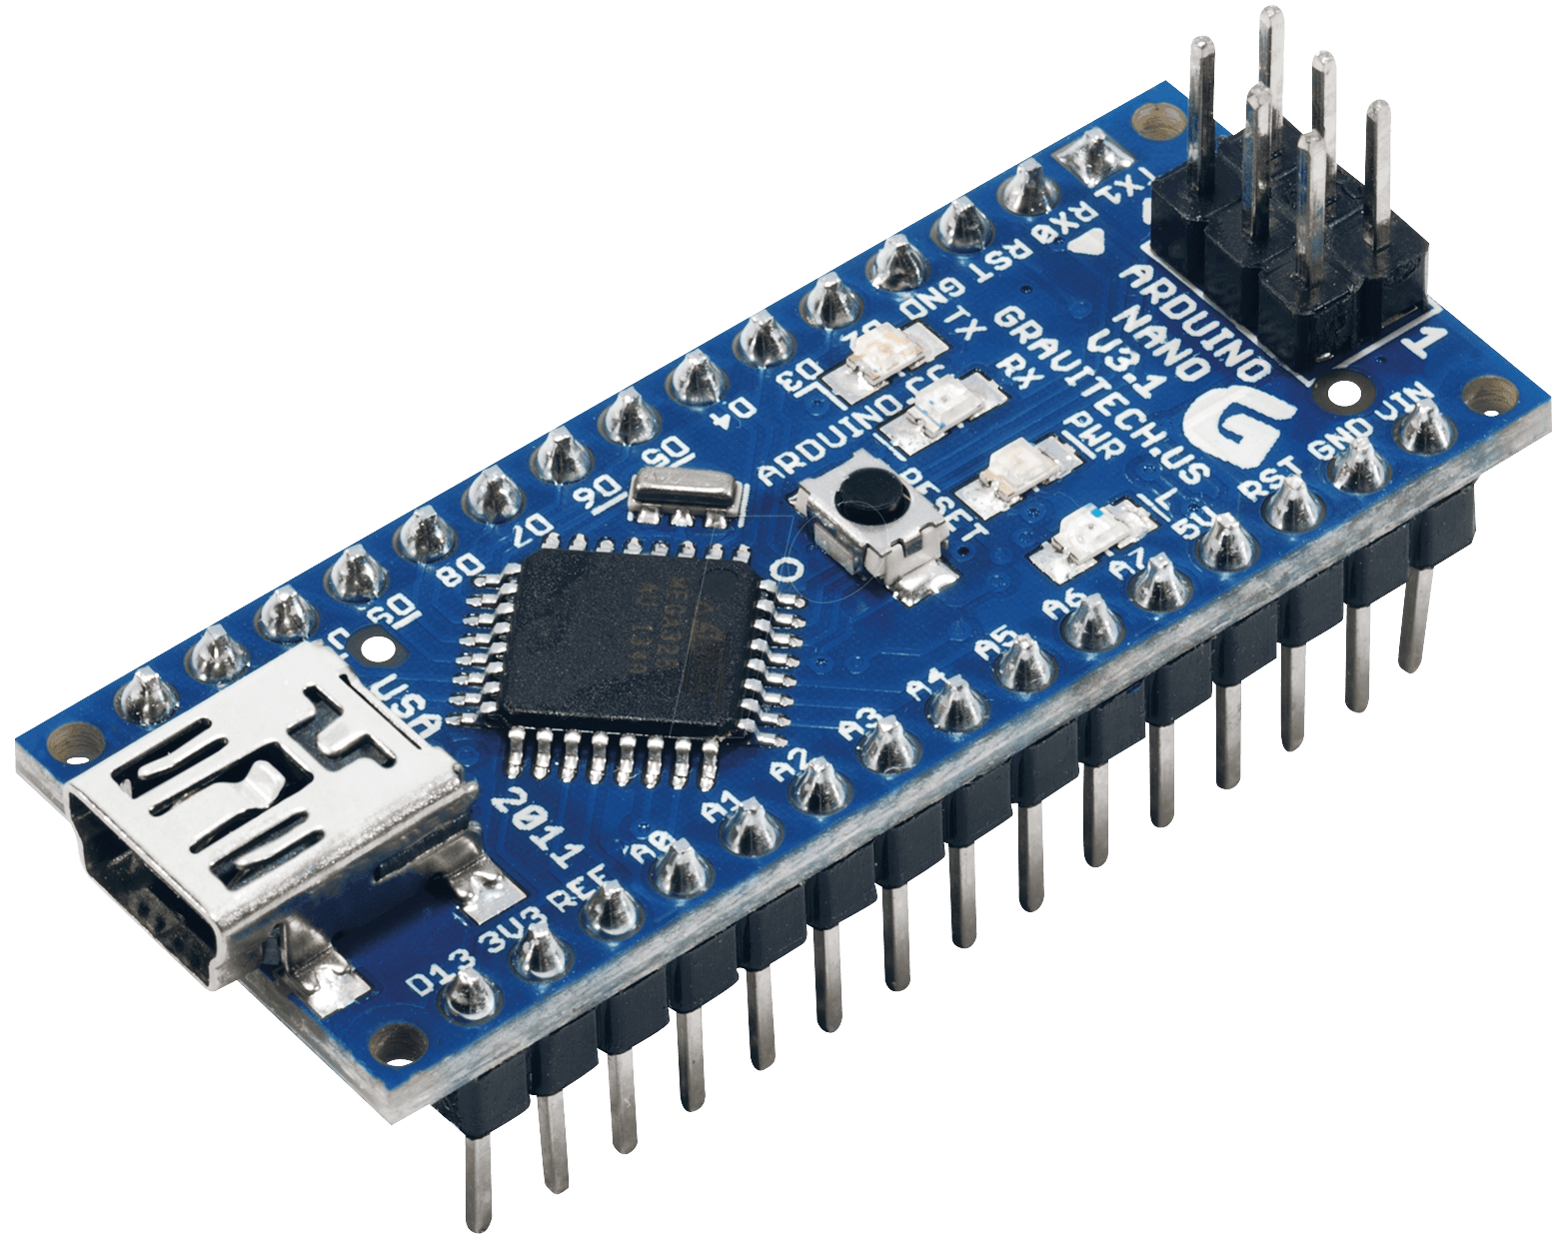
Hardware

Slide 4
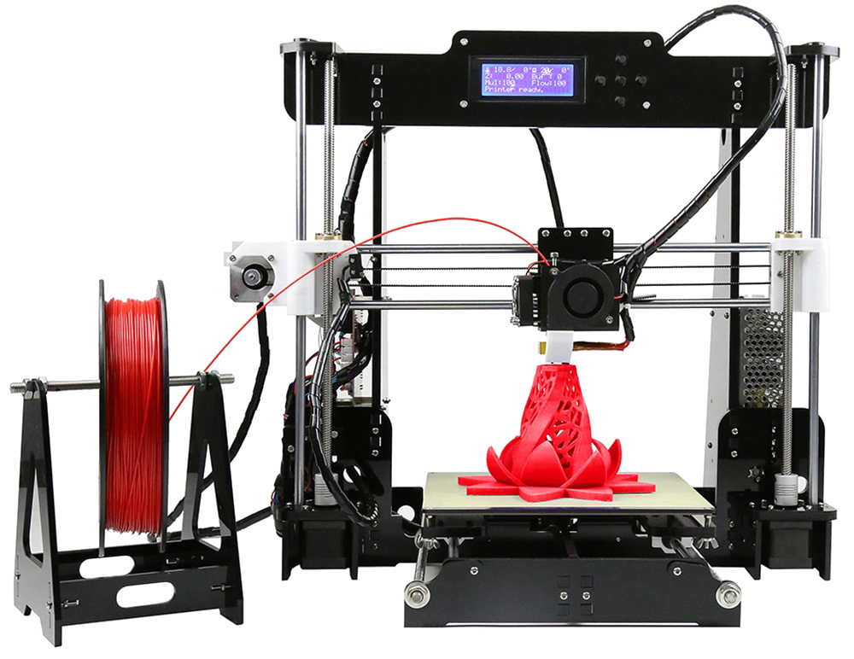
Impresora 3d
Modelo, Anet A8
Material de impresión,
PLA

Slide 5
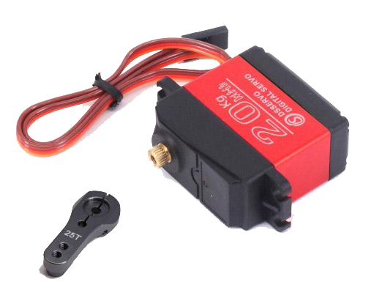
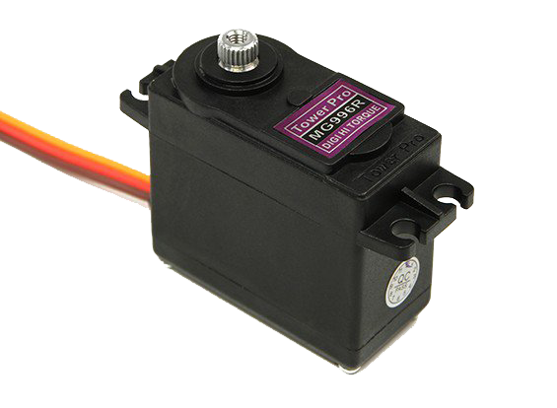
motores
DS3218 Servo Motor,
para hacer los giros.
TowerPro MG996R Servo Motor,
para hacer los agarres.

Slide 6
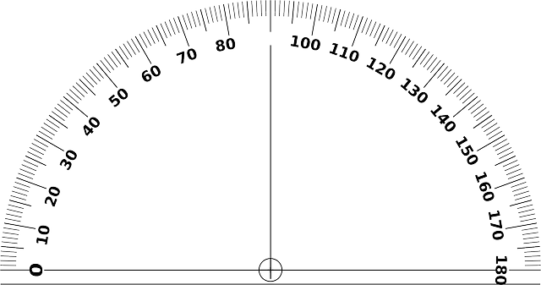
motores
Ambos motores están limitados a 180º, por lo que la posición inicial de los motores de giro es de 90º para que puede realizar lo dos movimiento posibles.

Slide 7
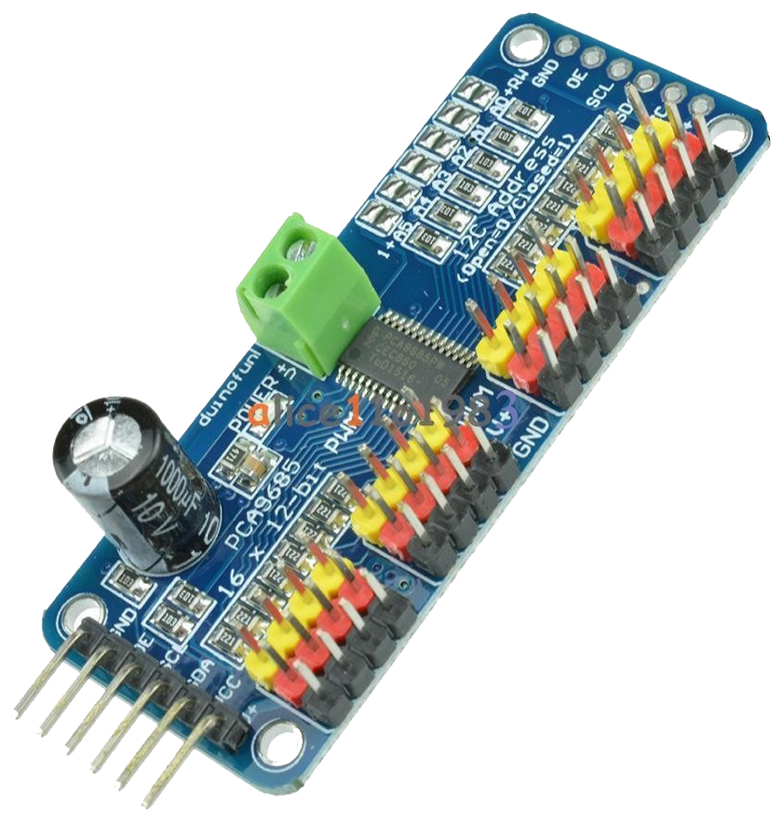
placas de control
Arduino NANO, CH340 (necesita driver específico)
PCA9685, controlador de servo motores.

Slide 8
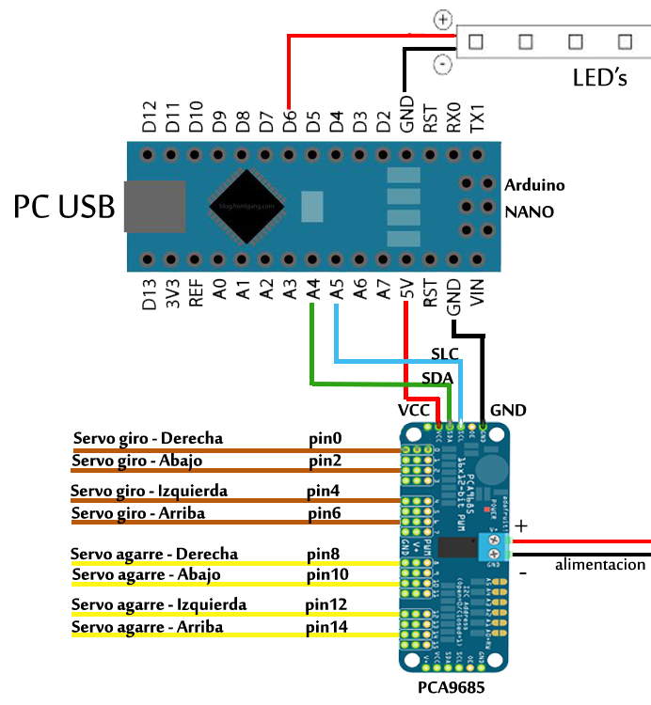
esquema de pines

Slide 9
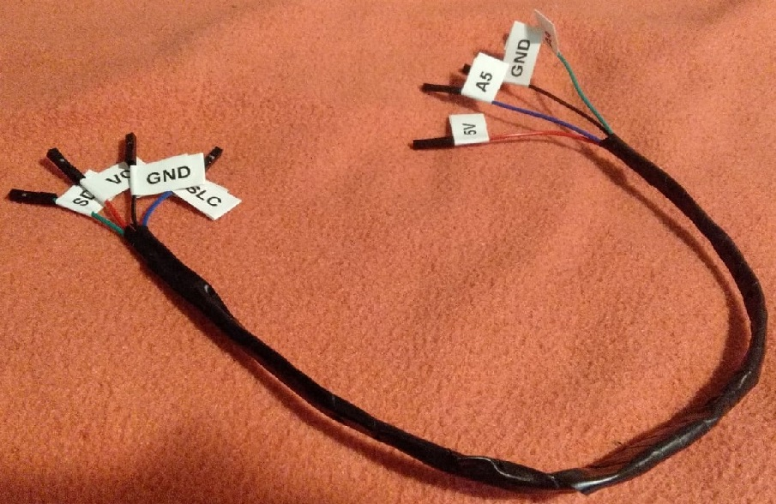
Recomendado
Clasificar los cables:

Slide 10


software

Slide 11
Librerias:
Como utilizar la libreria de Adafruit para mover los servomotres:
pwm.setPWM(PIN, 0, POSICION);
Crear comunicación con el Arduino:
De recepción: ARDUINO.arduinoRX(PUERTO, 9600, lisener);
De envio: ARDUINO.arduinoTX(PUERTO, 9600);
Ambos: ARDUINO.arduinoRXTX(PUERTO, 9600, lisener);

Slide 12
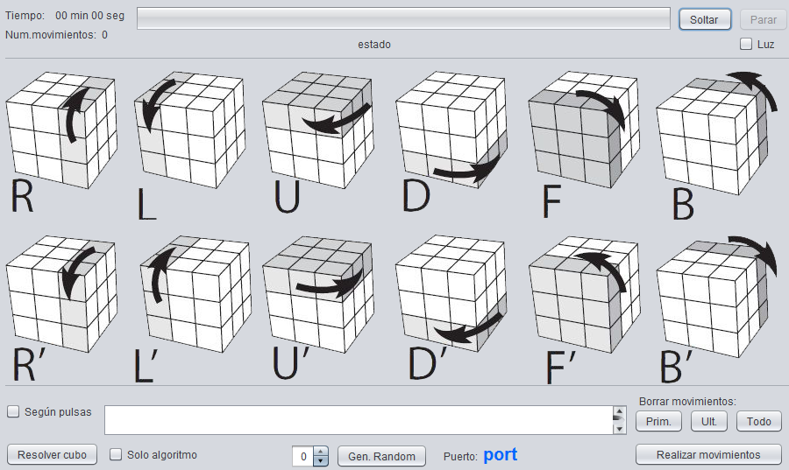
interface
Ir a la guía de uso

Slide 13

diagramas
Pagina de diagramas

Slide 14
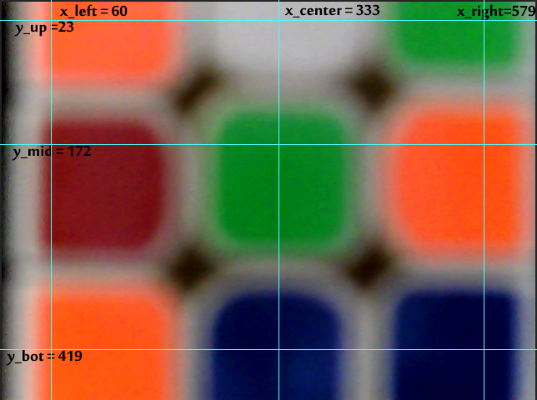
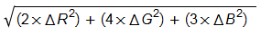
reconocimiento de colores
Coordenadas:
Rangos:
centros 40x40 px
cara: 10x10 px
Calcular distancia:

Slide 15

créditos
Tester: Jesús Martín Maderos
Ayudantes: Máximo Castañeda (compañero de Atos)
Impresión: Ángel Urueña Miguel.(primo)

Slide 16

System.out.println(“Muchas gracias!”);

